Slide 1
Интерактивная презентация по лексической теме «Моя семья».
«Дружная семейка»
Для детей 2-3 лет

Slide 2
Цель: знакомство с понятием «семья».
Рекомендации к проведению игр
1. Презентацию включить в режиме «Показ слайдов».
2. Переключать слайды стрелочкой «вперёд» на клавиатуре.
3. На 3 слайде при нажатии стрелочки будет появляться новый член семьи.
4. Информация в скобках и мелким шрифтом поможет родителям правильно объяснить понятие или явление.

Slide 3
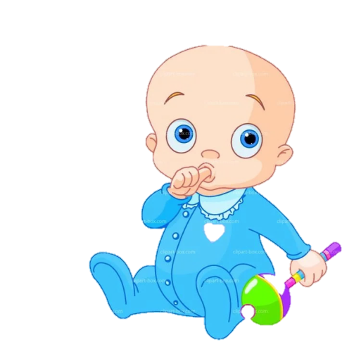
Назови членов семьи. Как ты можешь назвать их одним словом? (семья)
Notes:
Нажимать стрелочку «вперёд» – с каждым нажатием появляется картинка: мама, папа, сын, малыш, дочь.

Slide 4
Знакомство с понятием «семья» (ребёнок должен знать, что мама, папа, брат… - это семья)
Взрослый объясняет, что значит слово «семья» (Семья – это близкие родственники, которые заботятся друг о друге и живут вместе).

Slide 5
Как тебя зовут?
Учите малыша произносить своё имя.
Скорее всего, поначалу оно будет звучать искажённо, например, вместо «Ира» – «Ия», вместо «Гоша» – «Гося» или даже просто «Го». Но в любом случае похвалите ребёнка! Пусть малыш посмотрит в зеркало и назовёт своё имя.
Вариант игры: предложите малышу представиться незнакомым при встрече; спрятаться за дверь или занавеску и на вопрос «Кто там?» - назвать себя.

Slide 6
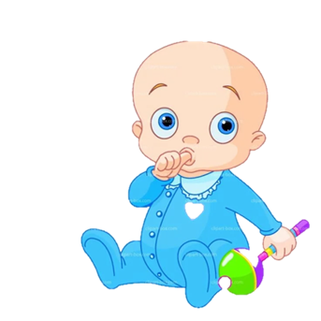
Как зовут твоих маму, папу, сестру (брата), дедушку, бабушку? (Необходимо выучить с ребёнком имена всех членов семьи).

Slide 7
Пальчиковая гимнастика «Моя семья»
(руки сжаты в кулак, попеременно разжимать пальчики, начиная с большого пальца)
Этот пальчик - дедушка,
Этот пальчик - бабушка,
Этот пальчик - папочка,
Этот пальчик - мамочка
Ну, а это я.
Вот и вся моя семья.
(сжать руку в кулак несколько раз)

Slide 8
Игра «Есть – нет - вижу»
«Спрячь» маму: закрой ладошкой картинку. Кого нет? (НЕТ МАМЫ).
Убери руку. Кого ты видишь (ВИЖУ МАМУ).

Slide 9
Игра «Есть – нет - вижу»
Попробуй по очереди «спрятать» всех членов этой семьи.
Продолжай по образцу:
Это папа. Нет папы. Вижу папу.

Slide 10
Игра ««Есть – нет - вижу»
Это дочка.
Нет ….(ДОЧКИ). Вижу….(ДОЧКУ).

Slide 11
Игра «Есть– нет - вижу»
Это малыш.
Нет… (малыша).
Вижу… (малыша).

Slide 12
Игра «Есть– нет - вижу»
Это сын.
Нет …. (СЫНА).
Вижу …. (СЫНА).

Slide 13
Игра «Есть – нет - вижу»
Это бабушка.
Нет ….(БАБУШКИ).
Вижу …. (БАБУШКУ).

Slide 14
Игра «Есть– нет - вижу»
Это дедушка.
Нет…. (ДЕДУШКИ). Вижу… (ДЕДУШКУ).

Slide 15
Литература
Брежнева Е.А., Брежнев Н.В. Хочу всё знать: Рабочая тетрадь по развитию речи детей старшего дошкольного возраста с методическими рекомендациями: Пособие для логопеда: В 2 ч. – М.: Гуманит. изд. центр ВЛАДОС, 2003. – Ч. ll: Мир человека. – 164 с.: ил. – (Коррекционная педагогика).
Косинова Е.М. Моя первая книга знаний. Обо всём на свете. Упражнения для развития речи/ Худ. Г. Соколов. – М.: Изд-во Эксмо, 2006 – 120с., ил.
Альбом по развитию речи для будущих первоклассников. – М. : РОСМЭН, 2019 . – 96 с. : ил. – (Говорим правильно).

Slide 16
Авторы-составители:
Учитель-логопед МБДОУ г. Иркутска детского сада №136 Починская Е.А.
Учитель-логопед МБДОУ г. Иркутска детского сада №136 Леви Л.В.

